Slide 1
1880 China
深度分析（341 局）· v1.3
对局数据 341 局 / 1484 玩家场次 / 517 名玩家 ｜ 逐人净资产对账 1564/1564 = 100.00%
规则依据：Lookout GmbH 2022 英文规则书（24 页），逐条核对
分析人：Pig9013 ｜ 使用模型：Deepseek-flash ｜ 整理日期：2026-09-22
致谢：全部对局数据来自 18xx.games 及在该网站上游玩的玩家们——是他们无偿公开的游玩记录，造就了这些分析。

Slide 2
目录
十个章节，一条主线
从「拍卖怎么出价」到「最后三轮怎么活」
章 | 标题 | 核心内容
〇 | 数据与对账 | 100% 对账、13 条日志陷阱、基线数字
一 | 玩家层 | 前二制 RR + BT、top/mid/bot 三档
二 | 机制与差异 | 建筑许可、与 1830／1846／1862 的九项差异
三 | 顺位与私营公司 | 竞拍价 = 成交价−面值；首口价；私营搭配
四 | 外国投资者 | 拍完再选、顺位链条、投资者×公司矩阵
五 | 主要公司 | SR1 抢 HKR；董事长家数 ≈ 结局；交接 138 次
六 | 资金流 | 现金曲线、分红 vs 留存、垫资与个人贷款
七 | 时代与危机 | 公司-回合归一、车流日历、换车、车站
八 | TOP 打法 | 三层对照、三个可复制特征、胜率最高打法
九/十 | 速查与方法 | 上桌清单 + 六条局限
数据：18xx.games ｜ 分析：Pig9013 ｜ 模型：Deepseek-flash
2

Slide 3
00
数据与对账
先把账算平，再谈策略——1564 个人次，一分不差。
数据：18xx.games ｜ 分析：Pig9013 ｜ 模型：Deepseek-flash
3

Slide 4
00 数据
数据基础：6 个源文件 → 341 局
切出 384 局 → 内容 sha1 去重 → 358 局 → 剔除 17 局手动结束 = 341 局
341
局（主统计）
3人55｜4人160｜5人94｜6人15｜7人17
1484
玩家场次
517 名玩家，其中 n≥8 局者 36 名
100.0%
对账吻合率
1564/1564，残差 0
10
OR（恒定）
100% 打到 D2/D3
本作没有随机属性——公司强弱结论可以跨局套用
私营公司能力固定、投资者母基地固定、14 家公司的母基地/颜色固定（与 1862 的随机许可完全相反）。
唯一的随机是座次：抽 0–6 号卡决定临时顺序。
对账口径（逐人）
现金 = 起始资金 − 拍卖 + 私营收入 + 股息 + ¥50 连接奖励 + 贷款 − 买股 + 卖股 − 垫资；
净资产 = 现金 + Σ(持股%×终局股价)÷10 − 债务（含 50% 利息）。
数据：18xx.games ｜ 分析：Pig9013 ｜ 模型：Deepseek-flash
4

Slide 5
00 数据
13 条日志句式陷阱（全部踩过）
解析器是把账算平的前提；下面是最容易出错的六条
陷阱 | 后果
玩家名含标点（Andrew R. / tomdidiot (GMT)） | 正则 \b 边界失效 → 整人行动丢失
股息收款人带尾随空格且含括号 | 不能按 [^,)] 切 → 单人残差 −5707
结算单允许负净资产（¥-31） | 正则漏负号 → 该玩家整局被丢弃
P6 → BCR 董事证书走 receives a 20% share | 不写金额；本人持 P6 时根本不发生资金流动
Five shares … have been bought. 是无主体独立行 | 公司第二批资本漏记 → 垫资虚增 31 次
已结束拍卖上仍有幽灵出价（2 局） | 同一家私营被切成两个拍卖块
结果：修完之后：358/358 局全部跑通，1564 个玩家场次的净资产与官方结算逐人吻合。
重要：本作无破产机制（玩家永不破产），所以「危机」不是出局，而是被强制垫资——这是第七、八章的主线。
数据：18xx.games ｜ 分析：Pig9013 ｜ 模型：Deepseek-flash
5

Slide 6
00 数据
全文基线（后面每一页都拿它对表）
46.0%
前二率（≥4 人局口径）
夺冠率 23.0%
¥6643
终局净资产中位
第 1 名中位 ¥8105
¥521
冠军领先亚军的中位差
均值 ¥736——极紧的游戏
11.87 / 14
每局上市主要公司
8 家私营 100% 售出
第一个反直觉数字：冠军与亚军的中位差距只有 ¥521——相当于一家公司 5% 股份的钱。最后三轮的每一次派息、每一次垫资都可能翻盘。
数据：18xx.games ｜ 分析：Pig9013 ｜ 模型：Deepseek-flash
6

Slide 7
01
玩家层：谁在赢
前二制 rank rating + Bradley-Terry 双口径，分 top / mid / bot 三档。
数据：18xx.games ｜ 分析：Pig9013 ｜ 模型：Deepseek-flash
7

Slide 8
01 玩家层
口径：为什么用「前二制」而不是场均名次
本作有 3–7 人共 5 种人数，场均名次不可跨人数比较
前二制 rank rating（RR）
第 1 名 +2、第 2 名 +1、第 3 名起 −(名次−2)；
建模只构造「前二 vs 非前二」比较对——第 1 与第 2 之间不比，第 3 与第 4 之间不比。
Bradley-Terry（BT）
L2 正则 logistic 回归拟合 log-强度（λ=1.0），用于分层——它按对手强度校正。
归一化名次 =(名次−1)/(人数−1)
0 = 夺冠、1 = 垫底，跨人数唯一可比；前二率只在 ≥4 人局统计（3 人局恒为 2/3）。
玩家 | 局数 | 夺冠 | 前二率 | 归一化名次 | RR/局 | BT×1000
djanyreason | 27 | 13 | 92.6% | 0.157 | 1.33 | 8330
cougar | 45 | 30 | 86.7% | 0.13 | 1.36 | 5290
nestorjj | 24 | 10 | 83.3% | 0.206 | 1.04 | 4120
Fohlenfab | 44 | 19 | 70.5% | 0.269 | 0.61 | 2480
玩家8 | 56 | 13 | 42.9% | 0.403 | -0.29 | 900
样本警告：n<20 的格子只作参考：Ken Boucher（9 局）RR 全场最高但 BT 只排第 8，因为对手偏弱；玩家8（56 局）胜率不到一半却因常年对强者而拿到中位分。
数据：18xx.games ｜ 分析：Pig9013 ｜ 模型：Deepseek-flash
8

Slide 9
01 玩家层
分层结果与熟人局
top 8 人 / mid 13 人 / bot 15 人；熟人局样本不足以支撑分层结论
8 人
top 档（BT≥2.0）
djanyreason、cougar、nestorjj、Fohlenfab…
13 人
mid 档（0.7≤BT<2.0）
玩家X…（按 BT 降序）
15 人
bot 档（BT<0.7）
玩家X…（按 BT 降序）
481 人
small（n<8 局）
只作对手强度，不参与分层
类型 | 局数 | 前二率（≥4 人局） | top 档前二率 | bot 档前二率
熟人局 | 56 | 48.2% | 3/3（n=3，无意义） | 46.9%
路人局 | 302 | 42.6% | 78.5% | 30.5%
能说的：路人局里 top 与 bot 的前二率差 48 个百分点——技术水平在路人局的解释力极强。熟人局只有 56 局（≥4 人局 42 局），不足以回答「熟人局是否压缩技术差距」，本报告不下该结论。
数据：18xx.games ｜ 分析：Pig9013 ｜ 模型：Deepseek-flash
9

Slide 10
02
机制与差异
先讲清规则，再谈策略——尤其是本作独有的「建筑许可」。
数据：18xx.games ｜ 分析：Pig9013 ｜ 模型：Deepseek-flash
10

Slide 11
02 机制
与 1830／1846／1862 的差异（防混淆）
翻译与查规时最容易张冠李戴的九项
维度 | 1830 | 1846 | 1862 | 1880
铺轨次数 | 1 次 | 2 次 | 按许可 | 1 次（BCR 2 次），全程受建筑许可约束
领导头衔 | 总裁 | 总裁 | 总裁 | 董事（Director）——全文 76 次 director、0 次 president
破产 | 23.3% | 无 | 61% | 无：现金不足 → 董事垫资 → 50% 计息个人贷款
股票池 | 银行池 | 银行池 | 银行池 | 没有银行池（卖出直接回银行）
随机属性 | 无 | 无 | 16 张许可随机绑 | 无，全部固定
车站数 | 看面板 | 3–5 枚 | — | 每家固定 3 枚（¥40/¥100，D 阶段翻倍）
结束条件 | 破产/阶段 | Phase IV | 破产常见 | 固定：最后 8 车后每家再运营 3 次
头衔提醒：1830／1846 的中译都把 president 译作「总裁」，本作却是 director——查规时务必按英文原词对应，不要跨作品统一。
数据：18xx.games ｜ 分析：Pig9013 ｜ 模型：Deepseek-flash
11

Slide 12
02 机制
建筑许可：本作最独特的机制
铺轨权不是自动的，而是买董事证书时一次性买断的「阶段套餐」
董事证书 | 许可有效期 | 首开 SR 中位 | 常见用法
20% | 3 个阶段（如 ABC） | 1 | 标准开局：par=100 + 20% + ABC，¥200 启动，铺轨权覆盖 A/B/C
30% | 2 个阶段 | 5 | 中盘开公司
40% | 1 个阶段 | 6–7 | 后发公司一次到位（¥280–400），不需要再增持
组合统计：par=100 + 20% 证书 = 928 次，是全作最主流的开局
它有最低的启动门槛（20%×¥100 = ¥200），却保证跨 A/B/C 三个阶段的铺轨权。
40% 证书几乎只在第 6–7 轮出现——那是「末轮开公司」的标配（par=70 的 40% = ¥280）。
阶段与列车（§XI）
A1 2型 ¥100×10｜A2 2+2 ¥180｜B1 3型 ¥180｜B2 3+3 ¥300｜B3 4型 ¥300（锈蚀 2 型）；
C1 4+4 ¥450｜C2 6型 ¥600（2R 登场 ¥250）｜C3 6E ¥700；D1 8型 ¥800｜D2 8E ¥900｜D3 10型 ¥1000。
数据：18xx.games ｜ 分析：Pig9013 ｜ 模型：Deepseek-flash
12

Slide 13
03
顺位与私营公司
临时顺序 → 拍卖 → 私营公司：把钱花在哪，比谁先开口重要得多。
数据：18xx.games ｜ 分析：Pig9013 ｜ 模型：Deepseek-flash
13

Slide 14
03 顺位
临时顺序（0 号卡）到底影响什么？——几乎不影响结局
抽 0–6 号卡定座；拿到 0 号者先开口，其余顺时针就座；P0 由优先权者起拍，P1 由其左邻起拍，依次轮转
45.5%
第一顺位玩家的前二率
对照基线 46.0%：无差异
¥145
第一顺位玩家的私营支出中位
全场中位 ¥145：无差异
98.4%
起拍者轮转公式吻合率
2685 场拍卖中 2642 场吻合
19–28%
起拍者最终自己拿下的比例
首口价更像替别人抬轿
结论：先开口不等于有优势——拍卖必须从面值起叫（底价从未下调），先开口只是先亮牌。真正决定命运的是「你在私营上花了多少钱」与「你拿到哪些公司」。
数据：18xx.games ｜ 分析：Pig9013 ｜ 模型：Deepseek-flash
14

Slide 15
03 顺位
竞拍价 = 成交价 − 最低起拍价（面值）
341 局中「最低起拍价下调」出现 0 次，所以最低价始终等于面值
私营公司 | 面值 | n | = 0 次数 | = 0 占比 | 最低 | 中位 | 均值 | 最高 | 加价率中位
P0 吴淞铁路 | 5 | 341 | 0 | 0.0% | +5 | +25 | +24.3 | +60 | 5.00 倍
P1 开平铁路 | 10 | 341 | 10 | 2.9% | 0 | +10 | +10.0 | +40 | 1.00 倍
P2 烟大轮渡 | 25 | 341 | 1 | 0.3% | 0 | +20 | +22.5 | +65 | 0.80 倍
P3 台湾西部线 | 45 | 341 | 5 | 1.5% | 0 | +30 | +28.1 | +65 | 0.67 倍
P4 内河轮渡 | 70 | 341 | 3 | 0.9% | 0 | +30 | +29.6 | +95 | 0.43 倍
P5 詹天佑事务所 | 100 | 341 | 6 | 1.8% | 0 | +25 | +28.8 | +145 | 0.25 倍
P6 清帝国政府 | 160 | 341 | 7 | 2.1% | 0 | +45 | +43.4 | +85 | 0.28 倍
P7 中国火箭 | 50 | 341 | 1 | 0.3% | 0 | +45 | +44.5 | +119 | 0.90 倍
合计 | — | 2728 | 33 | 1.2% | 0 | +25 | +28.9 | +145 | —
读表：P0 是唯一 341 局从未底价成交的公司（加价率中位 5.00 倍：面值 ¥5 → 中位成交 ¥30）；P6/P7 的绝对加价最高（中位各 +¥45）。
数据：18xx.games ｜ 分析：Pig9013 ｜ 模型：Deepseek-flash
15

Slide 16
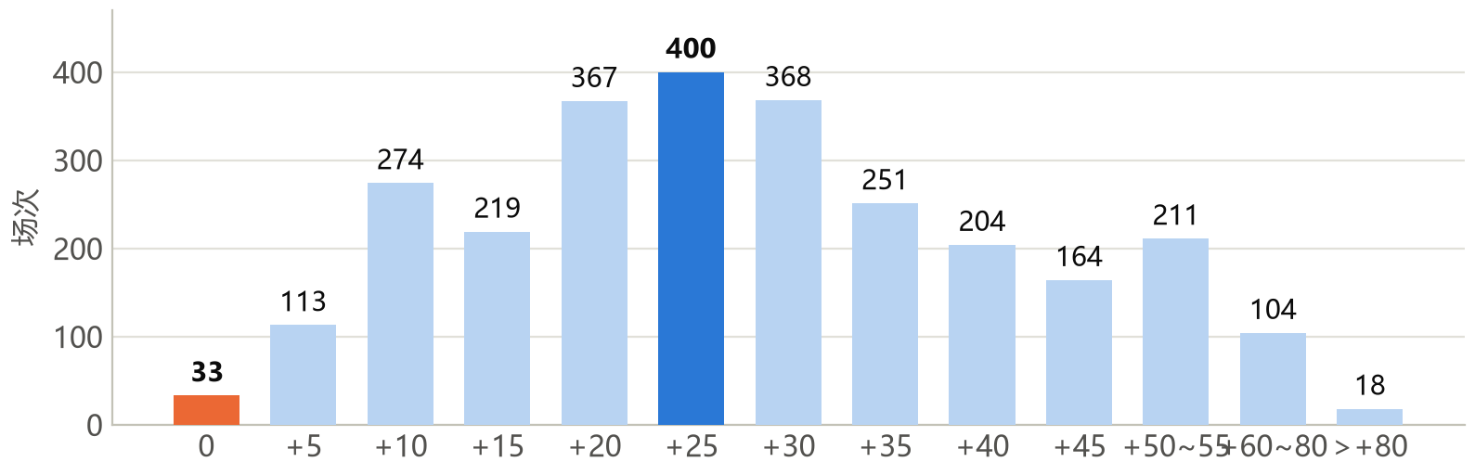
03 顺位
竞拍价的分布：= 0 只有 1.2%，且只出现在「1 家出价」的冷场
= 0 的 33 场全部集中在「仅 1 家出价」的场次
160 场冷场中有 33 场（20.6%）以底价成交；只要有 2 家以上竞买，竞拍价从不等于 0。这 33 场里 3 人局占 60.6%。
这些局的私营总成交额中位 ¥545，远低于全体 ¥700
是「冷清局」的产物，不是捡漏技巧；买家前二率 57.6%，与其人数构成对应的期望基线 57.9% 一致——既没占便宜也没吃亏。
数据：18xx.games ｜ 分析：Pig9013 ｜ 模型：Deepseek-flash
16

Slide 17
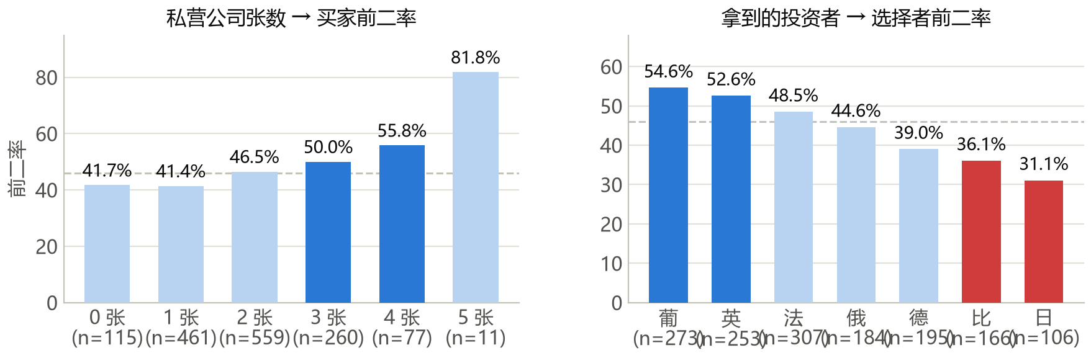
03 顺位
私营公司该买几张？——越多越好，唯一禁区是清空现金
张数越多越好（4 张 55.8% vs 0 张 41.7%，单调）；唯一的禁区是「清空现金」
支出 > 起始资金 83% 的一档前二率只有 34.2%，且该档 SR1 开店中位 0 家、买股中位 0 次——等于把第一个购股轮整轮让给别人。
买完必须还留得下开一家公司的钱。
单张层面：P3 台湾西部线最好（59.5%），P5 詹天佑最差（41.1%）
P6 的价值不在自己（51.0%），而在 P0+P6（58.1%）、P4+P6（55.6%）这类能兑现 BCR 的组合。
数据：18xx.games ｜ 分析：Pig9013 ｜ 模型：Deepseek-flash
17

Slide 18
03 顺位
逐家私营：不同竞拍价 → 不同结局
低档 = 中位数以下；高档 = p75 以上
私营公司 | 低档前二率 | 中档 | 高档 | 趋势
P0 吴淞铁路 | 60.9%（n=233） | 40.4% | 23.2%（n=56） | 加价越高越差，跨度 38pp
P2 烟大轮渡 | 56.8% | 37.5% | 33.9% | 单调下降
P3 台湾西部线 | 60.3% | 61.0% | 55.6% | 全程高位——怎么买都不亏
P4 内河轮渡 | 52.2% | 28.6% | 34.4% | 低价明显更好
P5 詹天佑事务所 | 36.8% | 44.0% | 45.0% | 唯一「越贵越好」，但全程 <46%
P6 清帝国政府 | 56.5%（n=214） | 49.1% | 32.3%（n=65） | 跨度 24pp
P7 中国火箭 | 53.3%（n=210） | 45.6% | 27.4%（n=62） | 跨度 26pp
高手情况：TOP 玩家的出价与全体几乎一致（P6 +48 vs +45、P7 +40 vs +45、P5 +20 vs +25）——高手不是靠出价更狠，而是靠「在正确价位收手」。
数据：18xx.games ｜ 分析：Pig9013 ｜ 模型：Deepseek-flash
18

Slide 19
03 顺位
首口价：按面值开口是常态，但开了口就一定会被加价
私营公司 | 面值 | 首口 = 面值 | 首口 > 面值 | 首口最高 | 成交 ÷ 首口
P0 吴淞铁路 | 5 | 54.3% | 45.7% | ¥40（面的 8 倍） | 3.00
P1 开平铁路 | 10 | 64.7% | 35.3% | ¥30 | 1.50
P2 烟大轮渡 | 25 | 56.3% | 43.7% | ¥70 | 1.60
P4 内河轮渡 | 70 | 66.3% | 33.7% | ¥110 | 1.29
P5 詹天佑事务所 | 100 | 76.2% | 23.8% | ¥150 | 1.25
P6 清帝国政府 | 160 | 66.9% | 33.1% | ¥215 | 1.25
P7 中国火箭 | 50 | 66.6% | 33.4% | ¥115 | 1.70
首口 = 面值的场次里，最终仍以面值成交的只有 0%–4.5%
P0 是 0.0%、P7 是 0.4%、P2 是 0.5%——只要有人开口，这张牌就必然被抬价。
「跳价」能压制后续加价，但最终价更高
首口 > 面值+20 的场次，后续加价中位只有 +¥8（按面值开口是 +¥25），但最终竞拍价中位 +¥40 > +¥25。
数据：18xx.games ｜ 分析：Pig9013 ｜ 模型：Deepseek-flash
19

Slide 20
03 顺位
私营公司的搭配：能力 → 走廊 → 投资者
Lift = 实际占比 ÷ 全体基线占比；>1.5 视为强关联
私营公司 | → 主要公司（×Lift） | → 外国投资者（×Lift）
P6 清帝国政府 | BCR 33%（×3.91）、CKR 15%（×1.97） | 法资 71%（×3.44）
P3 台湾西部线 | HKR 18%（×2.10）、SCR 13%（×1.80） | 英资 49%（×2.89）
P2 烟大轮渡 | HKR 12%（×1.50）、QSR 10%（×1.39） | 日资 17%（×2.34）、德资 25%（×1.90）
P7 中国火箭 | JHU 13%（×1.56）、JHA 12%（×1.46） | 德资 20%（×1.54）、俄资 18%（×1.44）
P5 詹天佑事务所 | JHA 11%（×1.29）、BZU 9%（×1.33） | 俄资 19%（×1.56）
P0 吴淞铁路 | NJR 10%（×1.21）、JLR 10%（×1.22） | 无显著偏好（Lift ≈ 1.0）
结论：私营能力 → 决定买主往哪条走廊扩张 → 决定他配哪个投资者。这不是随机选择，而是一条被地图拓扑锁定的链条（与车站落点完全一致，见第七章）。
数据：18xx.games ｜ 分析：Pig9013 ｜ 模型：Deepseek-flash
20

Slide 21
04
外国投资者
8 家私营全部拍完之后，才按「钱最少者优先」的新座次依次挑选。
数据：18xx.games ｜ 分析：Pig9013 ｜ 模型：Deepseek-flash
21

Slide 22
04 投资者
时序：拍完再选（341/341），链条是「花钱排名 → 顺位」
日志里 Priority order 行永远出现在最后一次拍卖之后；341 局中选秀顺序与它完全一致，零例外
选秀顺位 | 该顺位玩家的私营支出中位 | 最常拿到的投资者 | 前二率
第 1 顺位 | ¥295 | 法资 65%、葡资 14% | 51.0%
第 2 顺位 | ¥190 | 英资 24%、葡资 23% | 45.2%
第 3 顺位 | ¥130 | 英资 22%、俄资 18% | 46.3%
第 4 顺位 | ¥82 | 葡资 22%、英资 20% | 42.5%
第 5–7 顺位 | ¥25 / ¥18 / ¥0 | 日资、俄资、德资 | —
机制链条：私营花得多 → 剩钱少 → 顺位靠前。这就是「多花在私营上的钱」在机制上的真实回报——买的不是私营公司本身，而是选投资者的优先权。
数据：18xx.games ｜ 分析：Pig9013 ｜ 模型：Deepseek-flash
22

Slide 23
04 投资者
拿到的投资者 → 选择者的结局
葡/英/法明显好于俄/德/比/日
为什么是葡/英/法？母基地在东南沿海（澳门、香港、法属印度支那）
这一带是沪昆线（HKR 上海）与南江（NJR 南京）的必经之路——投资者最快能与公司连成联合路网、触发合并（金库转账 + ¥50 奖励 + 10% 股份）。
日资（大连）与比资（太原）位置偏北/内陆，连通慢。
但要标注因果纠缠
拿到葡/英/法的人结局好，一部分是因为他们本来就是「花大钱买私营的人」——两条因果链交织，不能只算一边。
数据：18xx.games ｜ 分析：Pig9013 ｜ 模型：Deepseek-flash
23

Slide 24
04 投资者
投资者 × 关联公司（合并去向）
投资者 99.4%–100% 都会在游戏结束前合并进来
投资者 | 母基地 | 最常合并的公司 | 次数 | 备注
French 法 | 法属印度支那 Q7 | BCR（成都） | 243 | 79% 的法资都并入 BCR
British 英 | 香港 Q15 | HKR（上海） | 114 | 东南沿海
Russian 俄 | 俄国 A3 | JHA（北京） | 96 | 北方走廊
Portuguese 葡 | 澳门 P12 | HKR（上海） | 84 | 东南沿海
German 德 | 青岛 H14 | JHU（北京）/ HKR | 67 / 61 | —
Belgian 比 | 太原 H6 | JGG（北京） | 53 | —
合并经济账：合并时选「全额转给公司」的占 95.2%（1413 次）——投资者金库本来就只有几个留存收入，拿 20% 的中位只有 ¥40。默认选项永远是正确的。
数据：18xx.games ｜ 分析：Pig9013 ｜ 模型：Deepseek-flash
24

Slide 25
04 投资者
P6 → BCR：341 局零例外的锁定组合
P6 的规则能力就是「获得 BCR 的 20% 董事证书」，起始价自动设 100
100%
P6 买家自任 BCR 董事长
341/341 局，没有任何一局把证书让出去
71%
P6 买家选法资
因为法资是唯一能快速连到成都的投资者
¥205
P6 成交中位
而 BCR 一份 20% 证书在 SR1 直接买要 ¥200
51.0%
P6 拥有者的前二率
略高于基线 46.0%
给玩家的结论：P6 ≈ 用自家现金买下 BCR 的启动权 + 独家垄断——这是全场最清楚的一笔划算交易。抢到 P6 就别犹豫，直接把 BCR 拿在自己手里。
数据：18xx.games ｜ 分析：Pig9013 ｜ 模型：Deepseek-flash
25

Slide 26
05
主要公司
开得越多、越早开对的公司，赢得越多——本作最单调的一条规律。
数据：18xx.games ｜ 分析：Pig9013 ｜ 模型：Deepseek-flash
26

Slide 27
05 主要公司
出场率与热度：两家超级公司、两家死区公司
公司 | 母基地 | 出场率 | 首个 SR 中位 | SR1 开启率 | 终局股价中位 | 股息总额中位
BCR 宝成 | 成都 | 100.0% | 0（P6 自带） | — | 200 | ¥4410
HKR 沪昆 | 上海 | 99.1% | 1 | 89.9% | 200 | ¥4470
JHU 京沪 | 北京 | 98.8% | 1 | 68.9% | 180 | ¥3840
JGG 京广 | 北京 | 98.5% | 4 | 30.8% | 115 | ¥2305
BZU 滨洲 | 哈尔滨 | 78.0% | 5 | 18.5% | 105 | ¥1775
NXR 宁西 | 西安 | 43.1% | 7 | 4.8% | 100 | ¥1410
LHR 陇海 | 兰州 | 29.3% | 8 | 4.0% | 85 | ¥1080
读表：BCR 与 HKR 的终局股价中位 200（最低档 85 的 2.4 倍）、股息是 LHR 的 4 倍——这两家是全作的胜负手。
数据：18xx.games ｜ 分析：Pig9013 ｜ 模型：Deepseek-flash
27

Slide 28
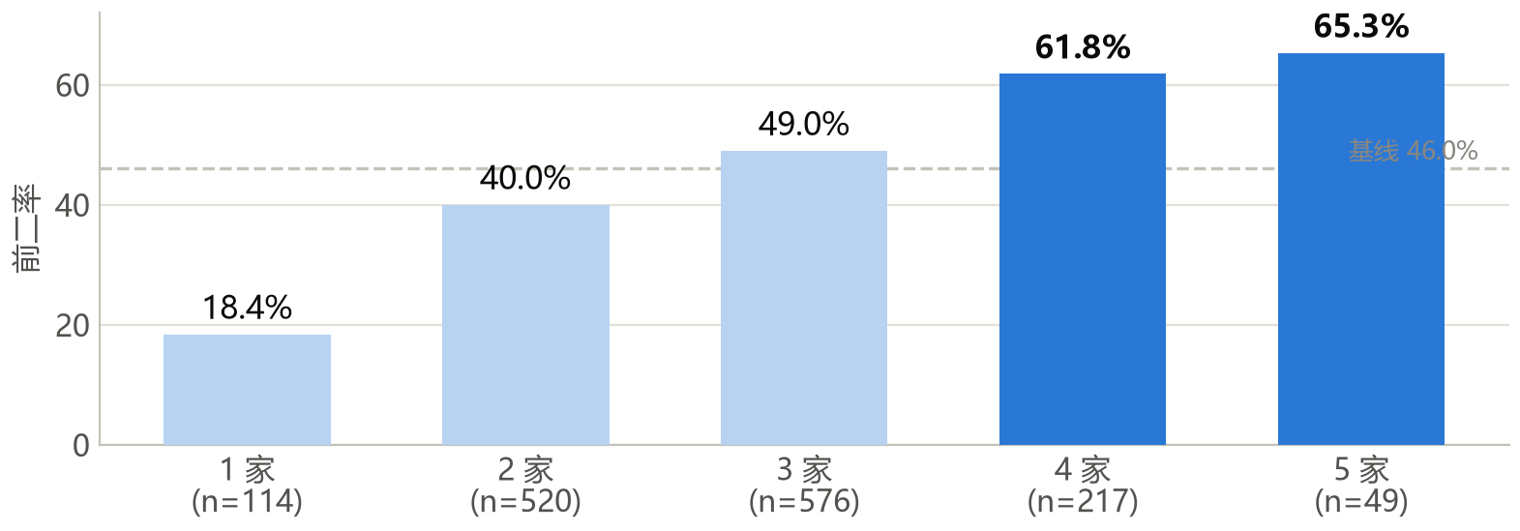
05 主要公司
董事长家数 → 前二率：全作最单调的一条规律
1 家 18.4% → 3 家 49.0% → 4 家 61.8% → 5 家 65.3%（跨度 47 个百分点）
机制：董事长独占「派息 vs 留存」决策、独占公司金库（可向同董事长公司买车），并能以 par 价优先建仓自己的公司。
因果警告：这条是双向的——领先的玩家本来就有钱开更多公司。但「开 3 家以上」的门槛是可以主动追求的。
但要诚实标注反例
只当 1 家公司仍有 18.4% 的前二率：1880-032、1880-043、1880-057 都是「集中持有 HKR/BCR 股份」的打法——这条路能走通，但只有 1/5 的人走通了。
数据：18xx.games ｜ 分析：Pig9013 ｜ 模型：Deepseek-flash
28

Slide 29
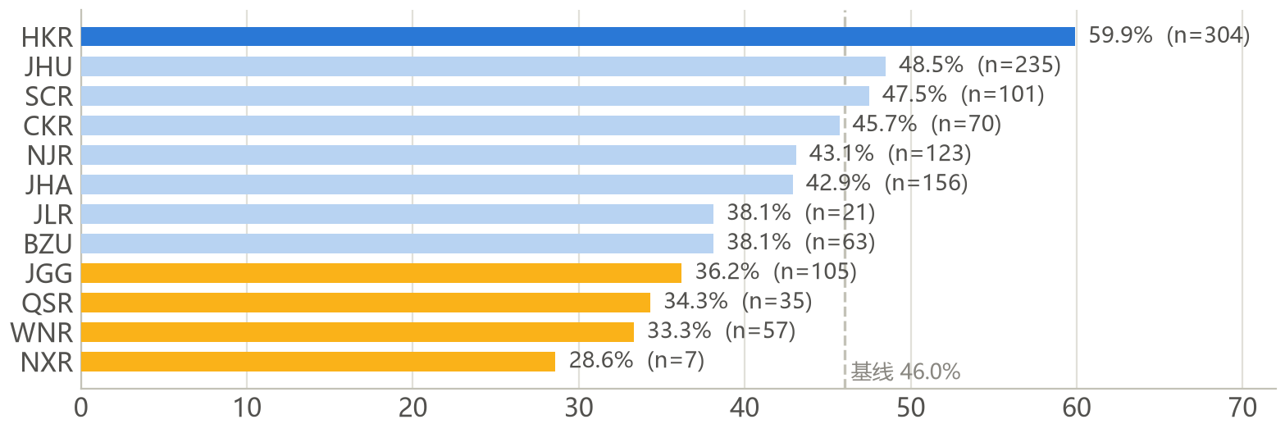
05 主要公司
SR1 该抢谁：HKR 一骑绝尘，JGG 是陷阱
BCR 除外（它由 P6 锁定）
HKR：89.1% 的对局被开，开路者的前二率 59.9%（高于基线 13.9pp）——本作最强的单点开局结论
JHU/JHA/NJR/SCR/CKR 是「合格线」选择（42.9%–48.5%）；JGG 被开得多但只有 36.2%（北京四家互抢道，紫色最吃亏）。
弱公司要晚开
QSR：SR1–2 开 34% vs SR5+ 开 65%；JLR 38%→60%；JGG 37%→61%。反过来 HKR 是唯一「早开才值」的公司（60%→47%）。
数据：18xx.games ｜ 分析：Pig9013 ｜ 模型：Deepseek-flash
29

Slide 30
05 主要公司
开完之后：董事长持股怎么走
par=100 的公司「先少后多」，低 par 的公司终局只到 50%
公司 | 董事证书中位 | 当轮末董事长持股中位 | 终局董事长持股中位 | 差值
BCR | 20% | 30% | 70% | +40
HKR | 20% | 40% | 70% | +30
JHU | 20% | 40% | 70% | +30
JHA | 30% | 40% | 60% | +20
NJR | 30% | 40% | 60% | +20
其余 9 家 | 30–40% | 30–60% | 50% | +0~20
按 par 价：par=100 的公司终局董事长持股 70%，par≤90 的只有 50%
高价公司是「先抢公司、后抢股份」——par=100 的股票最早涨到 200，增持成本随时间上升，而董事长在每个 SR 有优先买权。
按开启时点：SR6/SR7 才开的公司，董事长前二率 57%–58%
「晚期开低价公司」是第二个甜点区：别人在 D 时代砸钱抢车时，你用 par=70 拿下 40–50% 的股份，吃终局红利。
数据：18xx.games ｜ 分析：Pig9013 ｜ 模型：Deepseek-flash
30

Slide 31
05 主要公司
董事长交接：0.41 次/局，79.7% 是「自己卖出来的」
138 次交接 / 93 局（27.3%）；集中在 SR4–6 与 SR8–10 两个窗口
类型 | 次数 | 占比 | 原董事长现金中位 | 新董事长前二率
① 原董事长卖出（抛售/减持让位） | 110 | 79.7% | ¥415 | 48.2%
② 被别人买走 · 原董事长已无现金 | 14 | 10.1% | ¥58 | 64.3%
③ 被别人买走 · 原董事长有钱但没动 | 14 | 10.1% | ¥285 | 78.6%
自己卖 = 主动换仓，是正收益（这 110 人前二率 56.4%，高于基线 46.0%）
与「TOP 卖股频率是普通玩家 1.7 倍」完全一致：卖掉已涨到 150–200 的成熟公司，把钱投给新公司。
被别人买走 = 强负面信号（这 28 位原董事长前二率只有 28.6%）
区别不在「丢了公司」，而在「丢的方式」：自己卖是换仓，被买走是你没跟上自己公司的股价。有人在你公司加仓时不理会，是明确的负 EV。
数据：18xx.games ｜ 分析：Pig9013 ｜ 模型：Deepseek-flash
31

Slide 32
06
资金流
钱从哪来、到哪去——以及为什么 D 时代手里趴着现金反而不安全。
数据：18xx.games ｜ 分析：Pig9013 ｜ 模型：Deepseek-flash
32

Slide 33
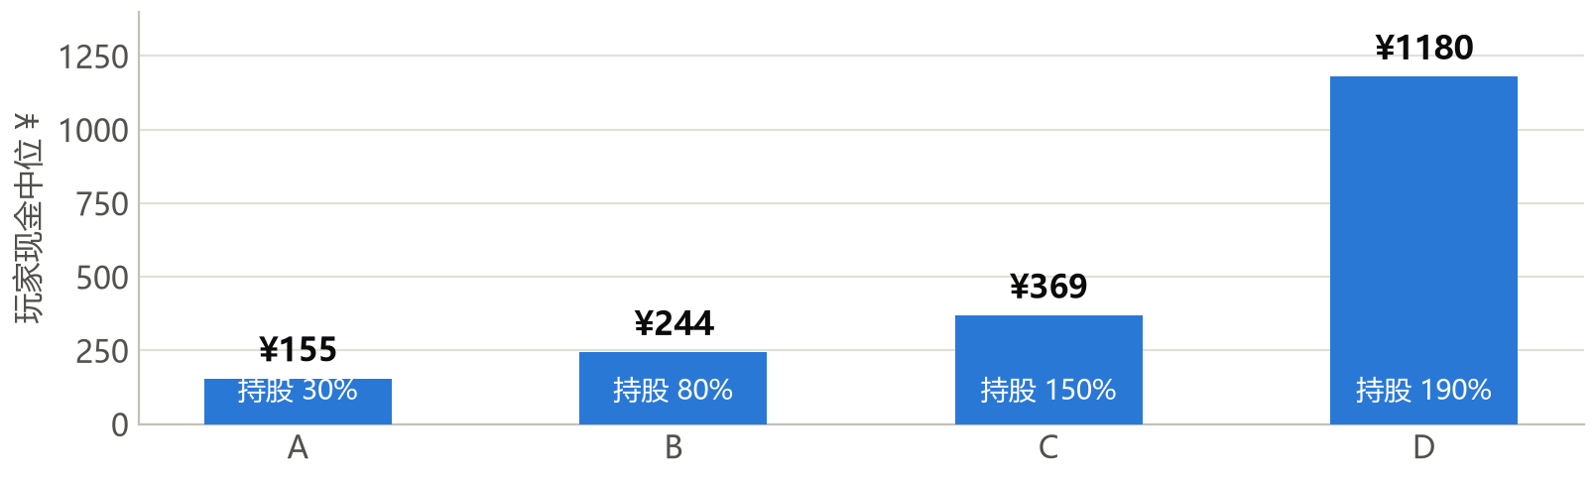
06 资金流
玩家的现金曲线：A 时代最紧，D 时代钱最多却花不出去
A 时代现金最紧（中位 ¥155）——花完私营、开完公司后几乎没有余钱
一次错误的 par 定价就能让你整轮买不起股票。C 时代分化加剧：p10 ¥47 vs p90 ¥1241（26 倍差距）。
D 时代现金暴涨到 ¥1180（p90 ¥2787）——因为已经没有东西可买了
股票贵得离谱、车被瓜分完。这些趴着的现金不产生任何收益——赢家是在 C 时代结束前把现金换成资产的人。
数据：18xx.games ｜ 分析：Pig9013 ｜ 模型：Deepseek-flash
33

Slide 34
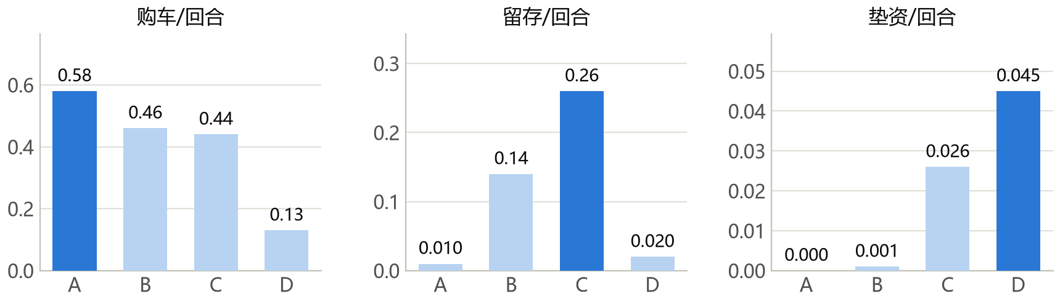
06 资金流
分红 vs 留存：C 时代是唯一的囤钱窗口
口径：分母用「公司-运营回合」，剔除「后期公司更多」的假象
时代 | 公司回合 | 分红/回合 | 留存/回合 | 留存占决策 | 购车/回合 | 垫资/回合
A | 7,381 | 0.68 | 0.01 | 1.8% | 0.58 | 0.000
B | 10,591 | 0.71 | 0.14 | 16.1% | 0.46 | 0.001
C | 14,533 | 0.60 | 0.26 | 30.0% | 0.44 | 0.026
D | 13,591 | 0.92 | 0.02 | 2.3% | 0.13 | 0.045
数据：18xx.games ｜ 分析：Pig9013 ｜ 模型：Deepseek-flash
34

Slide 35
06 资金流
垫资与个人贷款：贷款者的前二率只有 19.8%
1000 次
董事垫资（2.93 次/局）
合计 ¥374,199，单次中位 ¥270
134 次
个人贷款（0.39 次/局）
本金 ¥28,611 → 50% 计息欠款 ¥42,916
19.8%
贷款者的前二率
对比只垫资未贷款者 48.4%
0.061
OR9 的垫资率（峰值）
每公司每回合，OR10 回落到 0.033
危险信号：贷款是「已经没钱了」的症状，不是病因——能用自有现金垫资（1127 人次，前二率 48.4%）说明你还有钱；要用 50% 利息贷款的（106 人，19.8%），说明你已经在输的路上。
数据：18xx.games ｜ 分析：Pig9013 ｜ 模型：Deepseek-flash
35

Slide 36
07
时代与危机
车流日历、危机日历、换车、车站——四条能直接上桌的规律。
数据：18xx.games ｜ 分析：Pig9013 ｜ 模型：Deepseek-flash
36

Slide 37
07 时代
危机日历：按公司-回合归一后，峰值在 OR9
OR | 公司回合 | 垫资次数 | 垫资/公司回合 | 垫资金额 | 说明
OR1–4 | 15,337 | 4 | 0.000 | ¥220 | 几乎不发生
OR5 | 3,874 | 55 | 0.014 | ¥4,135 | 4 型车（¥300）开始压现金
OR6 | 4,703 | 101 | 0.021 | ¥14,571 | 6 型车（¥600）
OR7 | 3,121 | 96 | 0.031 | ¥18,450 | 6E（¥700）
OR8 | 5,124 | 190 | 0.037 | ¥51,077 | 8 型车（¥800）登场
OR9 | 3,297 | 200 | 0.061（峰值） | ¥84,707 | 单回合风险最高
OR10 | 10,640 | 354 | 0.033 | ¥201,039 | 3 个子回合：总额最大但摊薄
可执行：OR8 之前必须给每家公司备好买 8 车的钱（¥800）——否则 OR8–10 的垫资会掏空你个人（OR10 单次均值 ¥568）。
数据：18xx.games ｜ 分析：Pig9013 ｜ 模型：Deepseek-flash
37

Slide 38
07 时代
换车：2930 次 / 8.59 次每局——四个假设的逐一检验
同董事长公司之间可以自由买卖列车（价格下限 ¥1）；¥1 成交占 22.3%
假设 | 检验方法 | 结果 | 判定
资金局促（买不起新车） | 买方金库 ≥ 该时代新车价的占比 | 只有 35.3% → 64.7% 的换车发生在买方买不起新车时 | ✅ 主因
大家都有好几家公司 | 换车的董事长家数分布 vs 公司-回合基线 | 42.8% vs 41.8%（3 家）——几乎完全一致 | ❌ 否定
为加快买车、推进时代 | 换车次数 vs 进入 D 时代的 OR | r = −0.006；换得多的局进 D 反而更晚 | ❌ 否定
旧车锈蚀前腾挪 | 换车的车型分布 | 以 2 型 571、4 型 409、6 型 388 为主，都是临近锈蚀的旧车 | ✅ 成立
结论：换车 = 「买不起新车」+「旧车有残值可用」的叠加，与公司数量无关、与加速时代无关。第一通道是 BCR→CKR（184 次，成昆线两端）。
数据：18xx.games ｜ 分析：Pig9013 ｜ 模型：Deepseek-flash
38

Slide 39
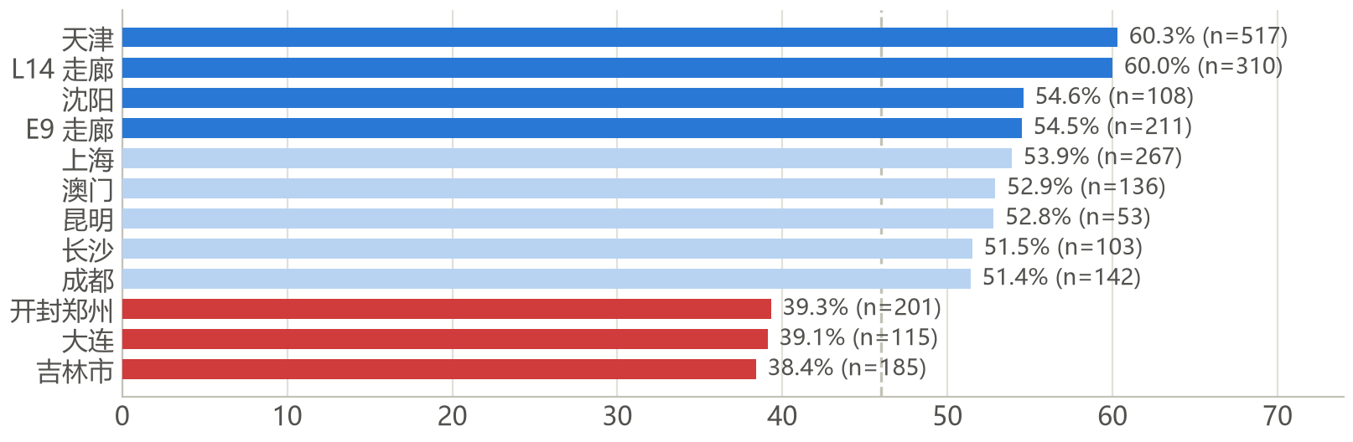
07 时代
车站放在哪：天津与 L14 是金矿，吉林市与大连是坑
只看母站以外的额外车站（每家公司固定 3 枚标记）
TOP 玩家的偏好：L14 占 12.4%（普通玩家 5.4%，差 +7.0pp）；回避北京与重庆
北京虽然落点最多（19.8%），但那是四家公司母站被迫的——TOP 在「额外车站」上明显回避它（−1.6pp）。
落点跟着「私营能力 + 投资者母基地」走（交叉印证）
P3 台湾持有者 → L14 最多；法资持有者 → 重庆 196 次（连 BCR）；英/葡资 → L14（连 HKR）；俄资 → 吉林市 93/E9 85（连 JHA）。
数据：18xx.games ｜ 分析：Pig9013 ｜ 模型：Deepseek-flash
39

Slide 40
08
TOP 玩家的打法
三层玩家的投入几乎一样——差异在「周转」与「危机准备」。
数据：18xx.games ｜ 分析：Pig9013 ｜ 模型：Deepseek-flash
40

Slide 41
08 TOP 打法
三层对照：投入一样，周转不同（每人-局均值）
指标 | top（8 人） | mid（15 人） | bot（13 人）
私营支出 ÷ 起始资金 | 39.9% | 37.0% | 38.5%
开店数 | 2.90 | 2.82 | 2.95
买股次数 | 19.3 | 17.3 | 17.9
卖股次数 | 4.2 ↑ 1.7 倍 | 2.8 | 2.5 ↓
卖股收入 | ¥564 | ¥339 | ¥300
垫资金额 | ¥79 ↑ 最优 | ¥111 | ¥250 ↓ 3.2 倍
终局持股合计 | 201% | 204% | 215%
一句话：TOP 的优势不在「多做」，而在「周转」：一样的投入，卖出频率高 1.7 倍；一样的开店数，垫资只有 bot 的 1/3。
数据：18xx.games ｜ 分析：Pig9013 ｜ 模型：Deepseek-flash
41

Slide 42
08 TOP 打法
胜率最高的四条打法（按证据强度排序）
① 当 4–5 家公司的董事长：61.8% / 65.3%（对照只当 1 家 18.4%）
全作最强的单调关系（n=266）。机制见第七章换车——多家公司 = 一个可以互相调度的公司群。
② SR1 抢 HKR（上海）：董事长前二率 59.9%（184/308）
89.1% 的对局里它被开，是本作最强的单点开局结论。
③ 私营买 3–4 张、留得下开公司的钱：50.0% / 55.8%
P3 台湾西部线 59.5% 是全场最好的单张；唯一禁区是清空现金（>83% 支出 → 34.2%）。
④ 弱公司晚开（SR5+），强公司早开：QSR 65% vs 34%、JLR 60% vs 38%；HKR 反向
晚开时 par 只需 70–80、40% 证书一次到位，且不跟别人抢道。
数据：18xx.games ｜ 分析：Pig9013 ｜ 模型：Deepseek-flash
42

Slide 43
08 TOP 打法
反面清单：这些做法在数据上明确吃亏
做法 | 前二率 | 说明
只当 1 家公司的董事长 | 18.4% | 等于把决策权让给别人
私营支出 > 起始资金 83% | 34.2% | SR1 直接没钱开公司
在 SR1 开 JGG（京广） | 36.2% | 北京四家互抢道，紫色最吃亏
在 SR1–2 开 QSR / JLR / WNR | 33–38% | 弱公司早开 = 高价买弱资产
买入 P5（詹天佑）单张 | 41.1% | 阶段 D 才生效的许可，来得太晚
在 OR8–10 才给公司攒钱 | 垫资均值 ¥568/次 | 见第七章危机日历
动用个人贷款（50% 利息） | 19.8% | 已在输的路上的信号
有人在你公司加仓却不理会 | 28.6% | 被买入夺权的 28 位原董事长
头衔提醒：本作冠军与亚军的中位差距只有 ¥521——上面每一条都可能就是那 ¥521。
数据：18xx.games ｜ 分析：Pig9013 ｜ 模型：Deepseek-flash
43

Slide 44
09
上桌速查
把八章压成一张能背的清单。
数据：18xx.games ｜ 分析：Pig9013 ｜ 模型：Deepseek-flash
44

Slide 45
09 速查
开局 + 运营（13 条里的前 9 条）
开局（拍卖 + SR1）
1. 私营买 3–4 张，但必须留得下开一家公司的钱（禁线：花掉 >83% 起始资金）。
2. 首选 P3（台湾西部线，59.5%）；组合选 P0+P6（58.1%）或 P4+P6（55.6%）。
3. P6 是最划算的一笔：它 = BCR 董事证书 + 第一顺位挑投资者（341 局零例外）。
4. 底价成交只有 1.2%，且只在「仅 1 家出价」时——不要指望捡漏。
5. SR1 只抢 HKR；JHU/JHA/NJR/SCR/CKR 合格；JGG/QSR/JLR/WNR 不要在 SR1 碰。
参股与运营
6. 标准开局 par=100 + 20% 证书 + ABC 三阶段许可；后发公司用 par=70–80 + 40%。
7. 车流：2 车 OR1 售罄｜3 车 OR3｜4 车 OR5｜6 车 OR6｜6E OR7｜8 车 OR9｜8E OR10。
8. OR8 前给每家备好 ¥800（8 车的钱）——否则 OR8–10 的垫资会掏空你个人。
9. 2R（¥250）是止血药不是补药；换车（¥1–¥300）才是集团内输血的常规手段。
数据：18xx.games ｜ 分析：Pig9013 ｜ 模型：Deepseek-flash
45

Slide 46
09 速查
投资者 + 危机 + 终局（后 4 条与三条底线）
投资者与终局
10. 挑投资者按「能不能连通我当董事长的公司」：葡/英 → HKR（上海）；法 → BCR（成都）；俄/德/比 → 北京四家。
11. 合并时选「全额转给公司」（95.2% 的人都这么干）。
12. 终点固定：第二次 8 车后每家再运营 3 次（OR 恒为 10）。
13. 冠军与亚军中位差距 ¥521——最后三轮的每一次派息/垫资都可能翻盘。
三条底线
· 有人在你公司加仓时「不理会」= 负 EV（被夺权者前二率 28.6%）。
· 一旦动用 50% 利息的个人贷款，你已经在输的路上（19.8%）。
· 车站优先放天津（60.3%）、L14 走廊（60.0%）；避开吉林市（38.4%）、大连（39.1%）。
数据：18xx.games ｜ 分析：Pig9013 ｜ 模型：Deepseek-flash
46

Slide 47
10 方法与局限
工具链全部可复现；六条局限请先读
工具链（D:/兵棋/18xx/_tools/）
split_1880_cases.py（切分去重）→ parse_1880_log.py（对账，1564/1564 = 100.00%）→ extract_1880.py（41 MB JSON）
rating2_1880.py（RR + BT）→ analyze_1880.py / stats2 / stats3 / stats4（四个专题脚本，共 22 个子命令）
六条局限
① 样本以 4 人局为主（46.9%），6–7 人局合计仅 9.4%；
② 517 名玩家里 448 人不足 5 局，分层只对 n≥8 的 36 人成立；
③ 分层对比是描述性的，不是因果（top 卖股多，可能是领先带来的腾挪空间）；
④ 「晚期开公司前二率 60%+」有选择效应，不能当作「前期不动」的理由；
⑤ 熟人局仅 56 局，不足以复现 1846 的结论；
⑥ 公司结论可跨局套用（本作无随机属性），但玩家 meta 会演进。
数据：18xx.games ｜ 分析：Pig9013 ｜ 模型：Deepseek-flash
47

Slide 48
1880 China 深度分析（341 局）· v1.3
分析人：Pig9013 ｜ 使用模型：Deepseek-flash ｜ 整理日期：2026-09-22
致谢：全部对局数据来自 18xx.games 及在该网站上游玩的玩家们——是他们无偿公开的游玩记录，造就了这些分析。
完整报告：复盘分析/1880China/1880China深度分析（341局）.md

